Slide 1


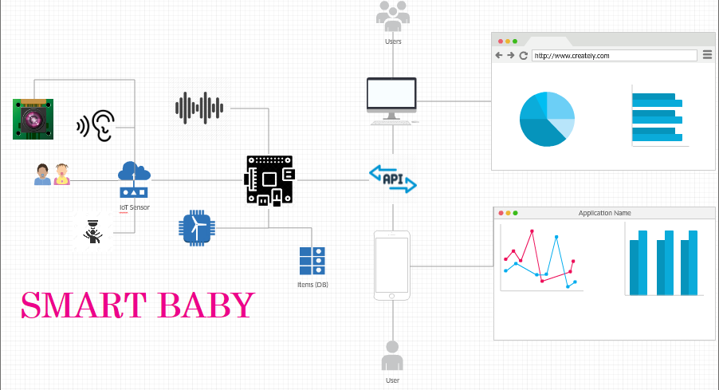
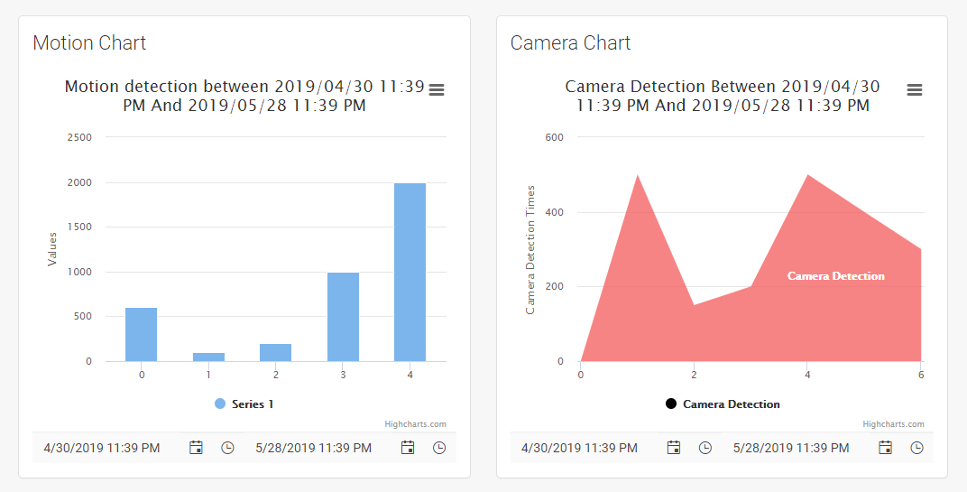
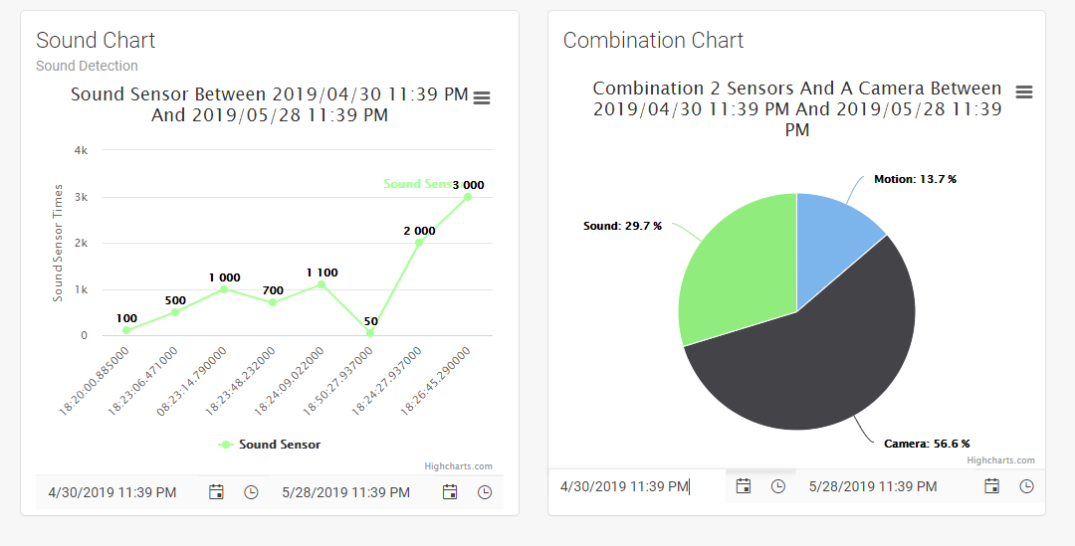
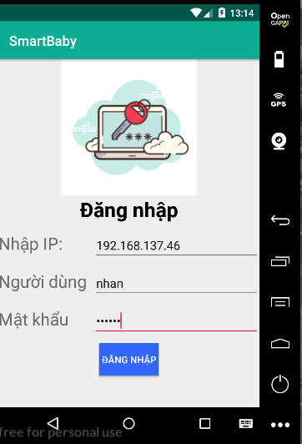
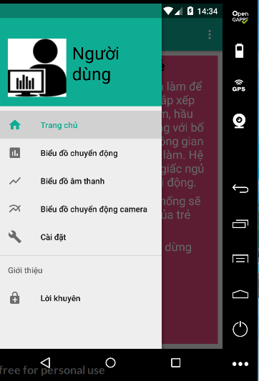
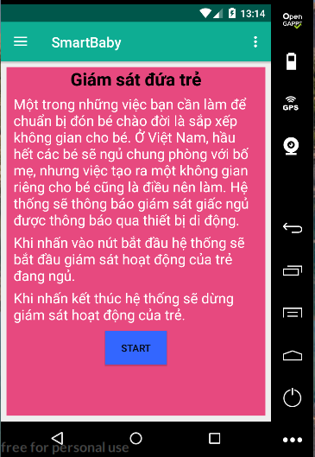
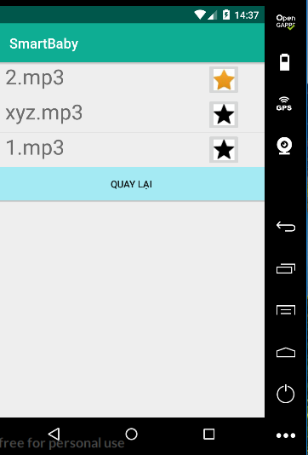
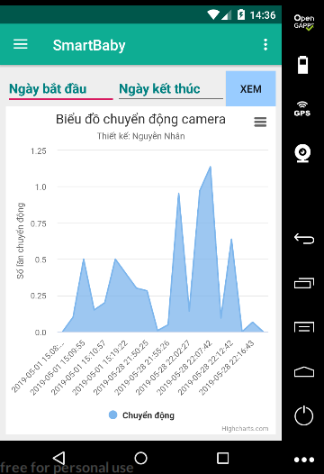
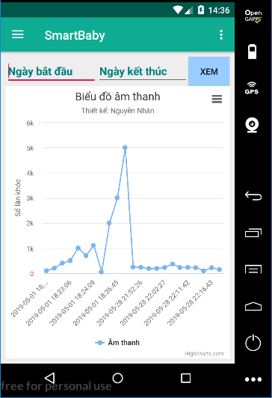
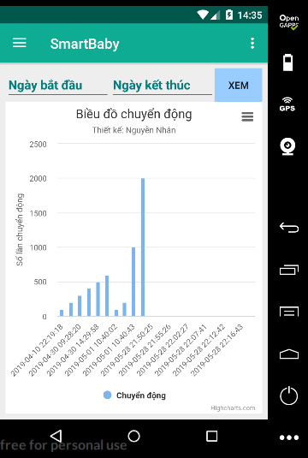
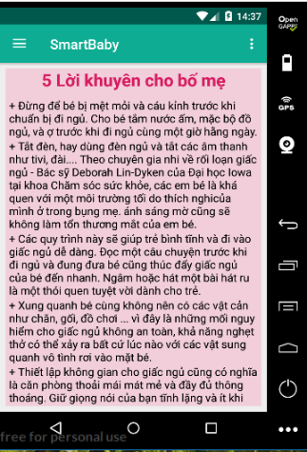
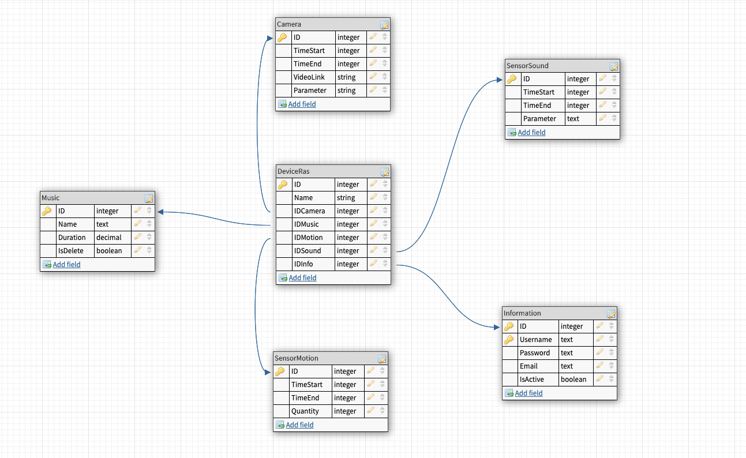
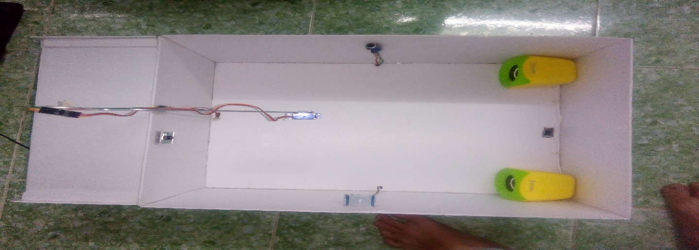
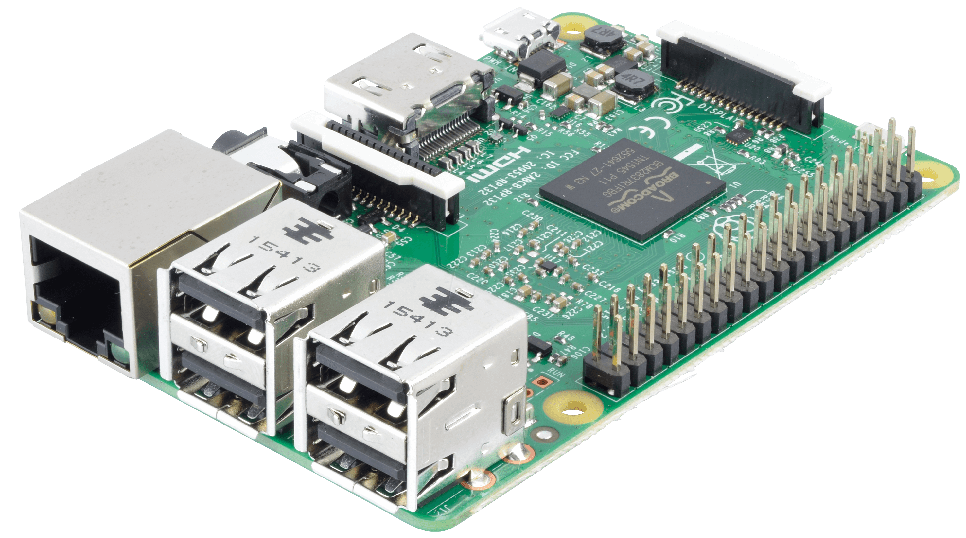
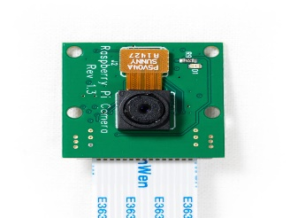
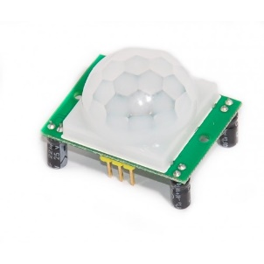

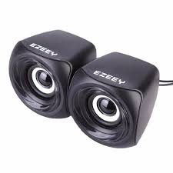
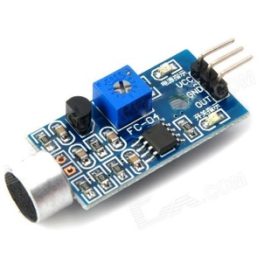





TRƯỜNG ĐẠI HỌC CÔNG NGHIỆP TP. HỒ CHÍ MINH
KHOA CÔNG NGHỆ THÔNG TIN
BÁO CÁO KHOÁ LUẬN TỐT NGHIỆP
---------------------------------------------------------------
ĐỀ TÀI : HỆ THỐNG GIÁM SÁT GIẤC NGỦ CỦA TRẺ SƠ SINH DỰA TRÊN IOT VÀ ỨNG DỤNG DI ĐỘNG
GIÁO VIÊN HƯỚNG DẪN: TS. Trần Thị Minh Khoa
SINH VIÊN THỰC HIỆN: Nguyễn Thành Nhân – 15066141 Đặng Võ Đức Trọng - 15055721
TÓM TẮT ĐỀ TÀI
Để giám sát một giấc ngủ của một đứa bé thì cần người mẹ phải cần theo sát đứa bé theo dõi đứa con của mình một cách thật là kỹ lưỡng. Đó là phương cách của những người mẹ ngày xưa. “Hãy thương con mình theo một cách thông minh nhất”. Công nghệ 4.0 đã hội nhập rất lâu. Thế thì tại sao phải khổ sở chỉ để trông nôm con mình một cách “kỹ càng” như vậy. Và từ những lý do yêu thương trẻ nhỏ và giúp người mẹ cảm thấy thoải mái hơn trong việc chăm sóc thiên thần nhỏ của mình, nhóm đã nảy ra ý tưởng xây dựng thiết bị quản lý giấc ngủ của đứa bé xung quanh chiếc nôi này. Đối tượng nghiên cứu của nhóm là các bé từ 5 tháng – 2 tuổi. Cho nên ở độ tuổi này thích hợp để cho việc nghiên cứu nhất.
Đặt vấn đề
Kế hoạch thực hiện
Kết quả
Giấc ngủ cũng đóng vai trò rất quan trọng trong sự phát triển của bé. Bé sơ sinh ngủ gần 16 giờ một ngày. Chính vì vậy, việc tập cho bé một thói quen tốt, ăn ngủ đúng giờ là điều rất quan trọng cho cả mẹ và bé. Cũng có thể cung cấp những thông tin về các vấn đề có liên quan đến giấc ngủ thường gặp như bé không chịu ngủ, bé ngủ ít, và làm sao để cải thiện tình trạng này.
Mục tiêu đề tài
Việc kết hợp các mạch raspberry pi và các thiết bị cảm biến sẽ đo lường được các chỉ số giấc ngủ của đứa bé.
Các cha mẹ sẽ có thể quản lý được giấc ngủ của bé thông qua thiết bị di động(app android) và webserver(ASP.Net MVC).
Giải quyết những vấn đề
Kết luận
+ Như yêu cầu đồ án và mục tiêu của nhóm đã đặt ra.
+ Thực hiện 1 hệ thống mà người dùng không cần hiểu biết về kỹ thuật cũng biết sử dụng.
+ Tối ưu hóa hệ thống với những thiết bị và công nghệ hiện đại nhất.
+ Đảm bảo việc bảo mật cơ bản được thực hiện trong đồ án này.
- Nâng cấp page và website.
Tham khảo
Địa chỉ:12 Nguyễn Văn Bảo , phường 4, Gò Vấp, TP.HCM
Hotline:0962228165

